Slide 1

Mark Albers
Fachinformatiker für Anwendungsentwicklung
Sommer 2025
Entwicklung eines Odoo-Moduls zur ZIP-komprimierten Dateiverwaltung im Dokumentenmanagementsystem (DMS)

Slide 2
Überblick
Kurzvorstellung
Problemstellung & Zielsetzung
Technische Anforderungen aus dem Ziel
Modul-Funktionalität
Ablauf des Moduls
Qualitätssicherung
Abnahme- und Einführungsphase
Wirtschaftliche Zeitersparnis (überarbeiten Title)
Erweiterbarkeit & Zukunft
Fazit

Slide 3
Kurzvorstellung
Entwickler:
Mark Albers
Im Auftrag von:
Sirum GmbH
Modulthema:
ZIP-komprimierter Dokumentenexport im Odoo-DMS

Slide 4
Problemstellung & Zielsetzung
Problem:
Kein Massen-Download von Dokumenten, hoher manueller Aufwand
Ziel :
Einfache Filterung + ZIP-Download direkt im Odoo-DMS

Slide 5
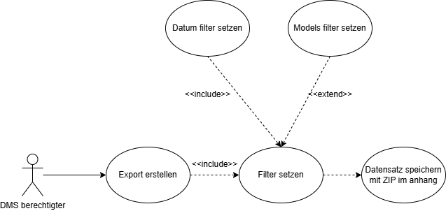
Technische Anforderungen aus dem Ziel

Slide 6
Modul-Funktionalität
Filter nach Datum + Modelle
Status (Draft -> Open -> Done)
Automatischer Export Name
ZIP-Erstellung per Button
Speicherung als Datensatz im DMS

Slide 7
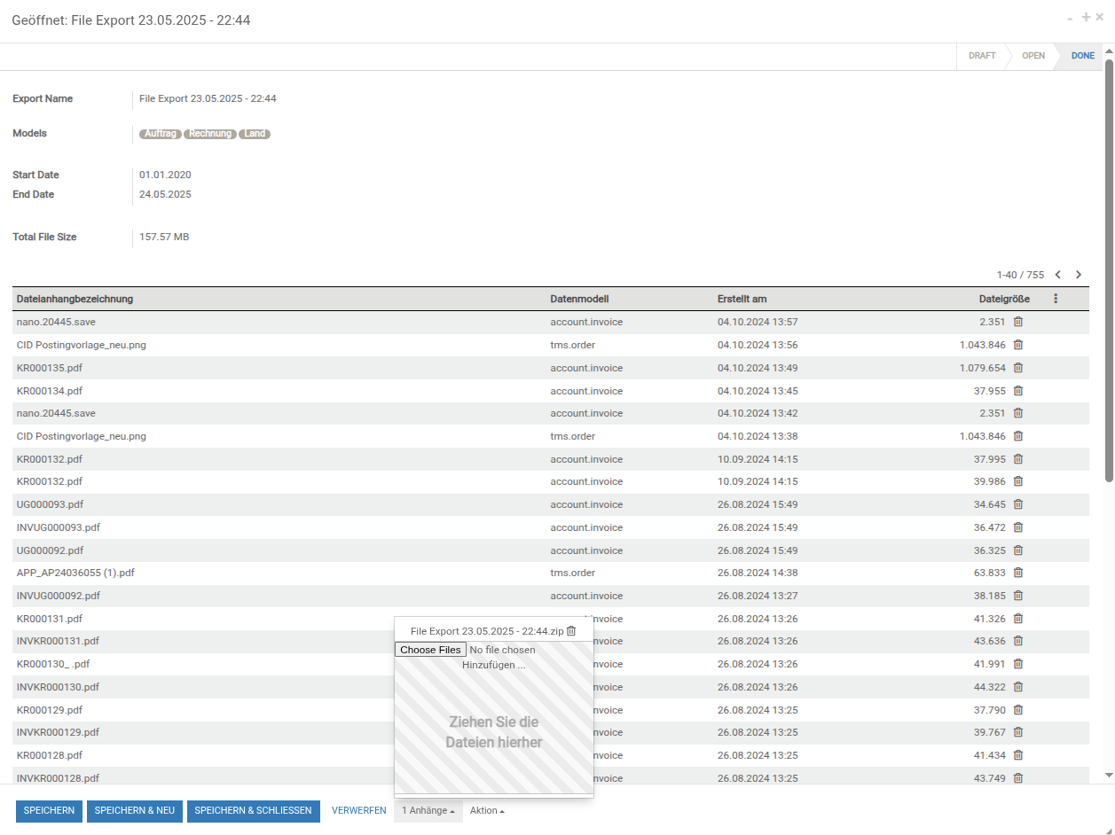
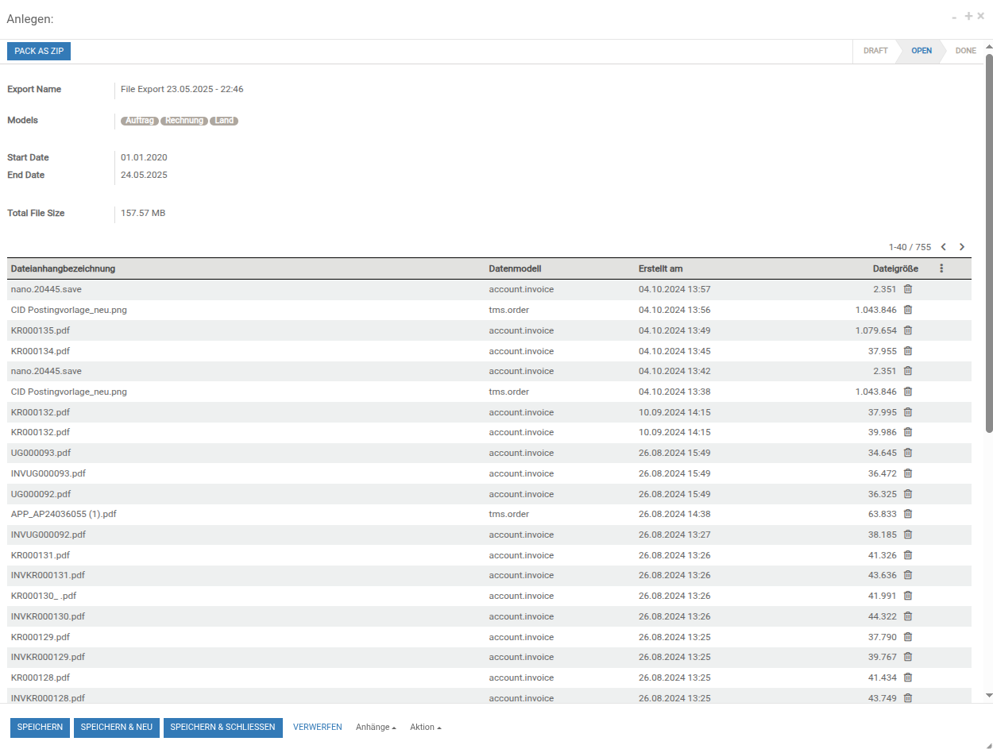
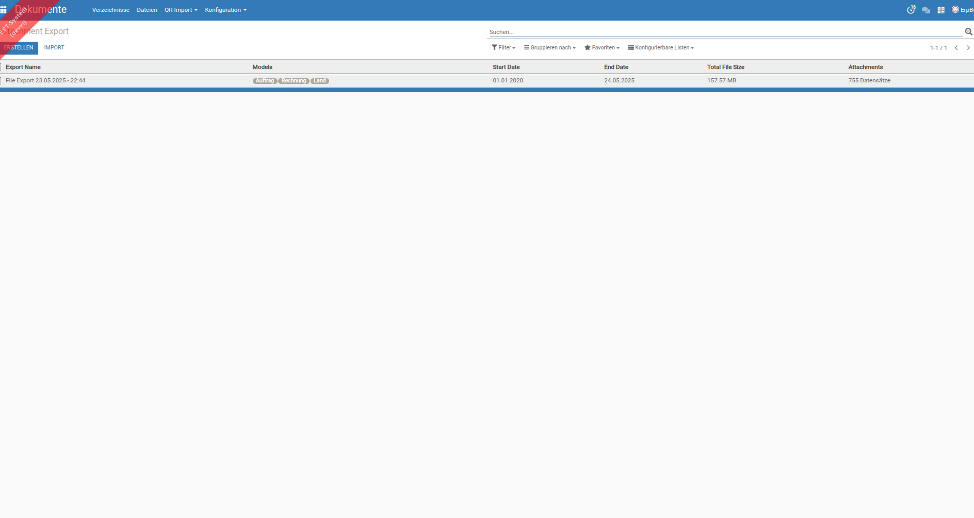
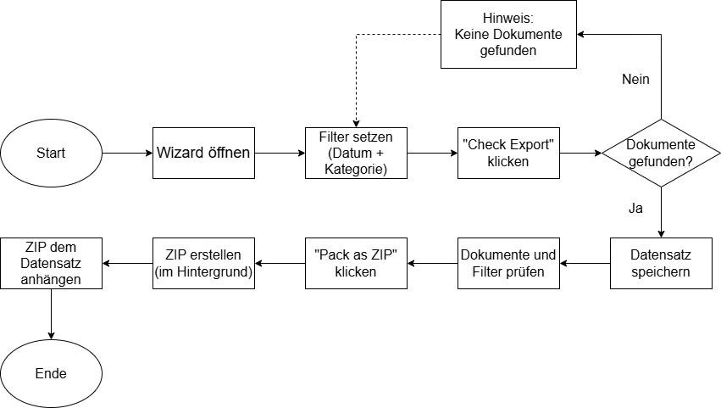
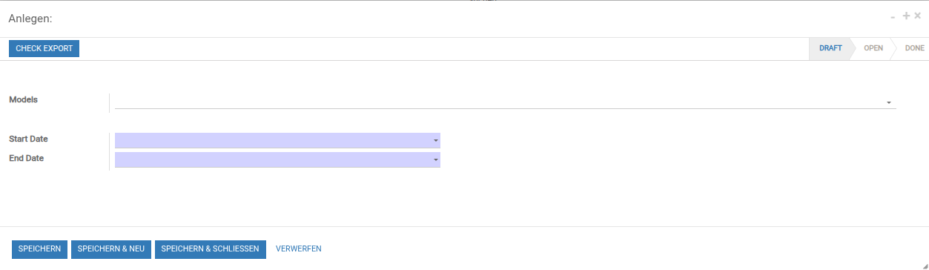
Ablauf des Moduls

Slide 8
Qualitätssicherung
Unit-Tests
Gitlab CI mit Lint-, Deploy- und Translate-Test
Merge erst nach Review
Fehler frühzeitig erkannt, hohe Codequalität durch automatisierte Tests
Damit sie keine schwierigkeiten haben, haben wir das ausführlich getestet. (Example)

Slide 9
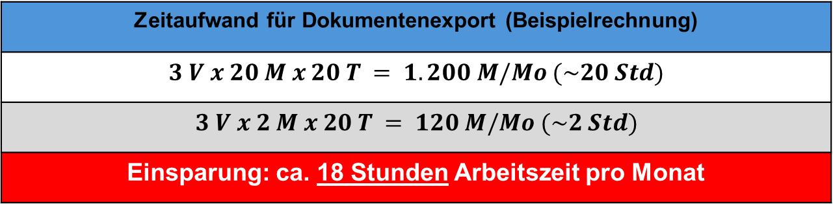
Wirtschaftliche Zeitersparnis
Zeitaufwand für Dokumentenexport (Beispielrechnung)
$$3 V x 20 M x 20 T = 1.200 M/Mo (\sim 20 Std)$$
$$3 V x 2 M x 20 T = 120 M/Mo (\sim 2 Std)$$
Einsparung: ca. 18 Stunden Arbeitszeit pro Monat
V = Vorgang, M = Minute, T = Tage, Mo = Monat, Std = Stunde

Slide 10
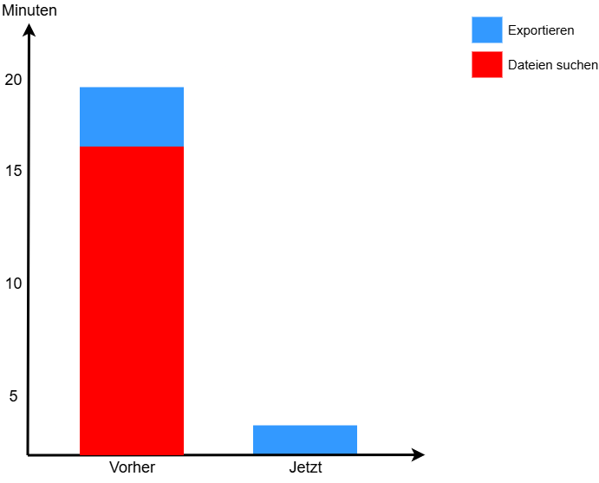
Wirtschaftliche Zeitersparnis

Slide 11
Abnahme- und Einführungsphase
Letzten tests laufen und demnächst wird es zur verfügung stehen

Slide 12
Erweiterbarkeit & Zukunft
1 beispiel und Grundsätzlich potenzial für wünsche
(Nicht zu viel eingehen)

Slide 13
Fazit
Ziel wurde erreicht, modul funktioniert

Slide 14
Abschluss
Vielen Dank für Ihre Aufmerksamkeit!
Bei Fragen stehe ich gerne zur Verfügung.

